Slide 1
Význam vzduchu
Chémia
7.ročník
Mgr. Margita Husáková

Slide 2
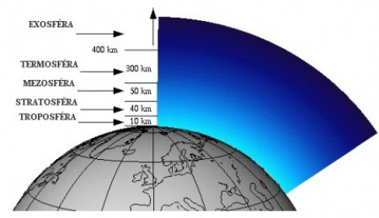
Vzduch
je rovnorodá zmes plynov,
tvorí plynný obal Zeme = ATMOSFÉRA
podieľa sa na obehu vody v prírode,
udržiava vhodnú teplotu na Zemi

Slide 3
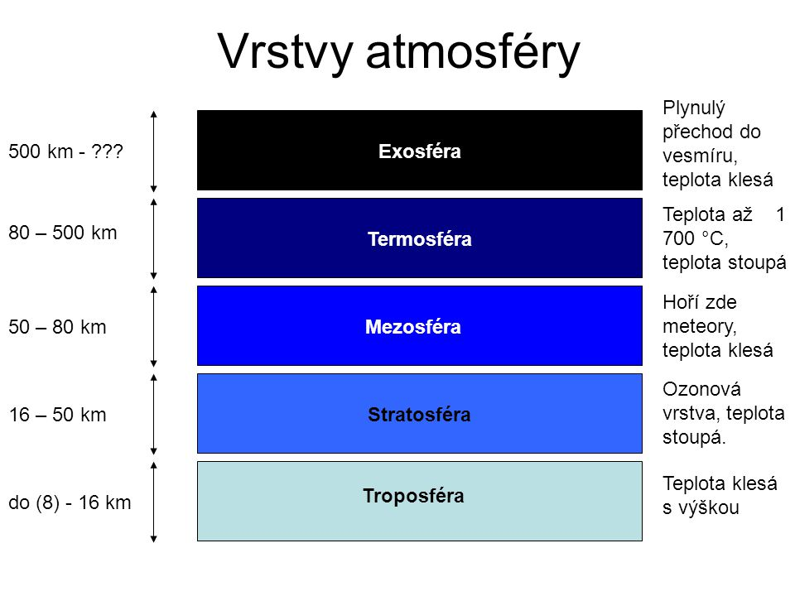
Teplota klesá s výškou.
--- nachádza sa tu ozónová vrstva
--- len tu je život

Slide 4
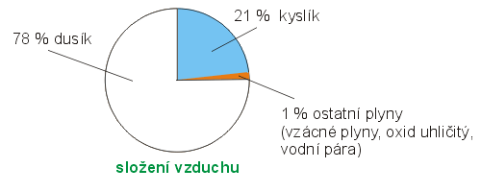
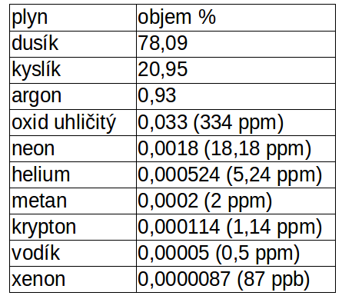
Zloženie vzduchu
DUSÍK - 78%
KYSLÍK - 21%
iné plyny – 1% (oxid uhličitý, vodná para, argón...)

Slide 5
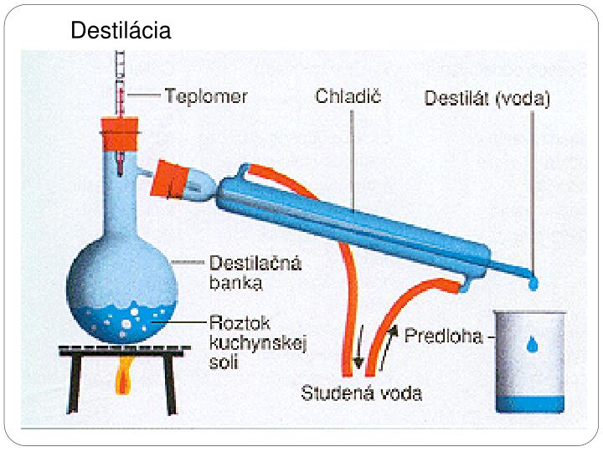
Skvapalnením vzduchu
pomocou destilácie sa vyrábajú kyslík a dusík.
Destilácia je metóda na oddeľovanie kvapalnej zložky od kvapalnej (na základe rozdielnej teploty varu teploty varu).

Slide 6
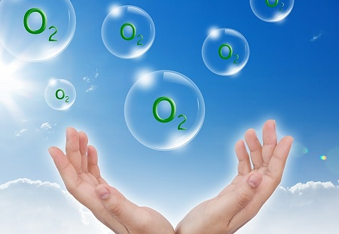
Význam zložiek vzduchu:
1. Kyslík
je chemicky čistá látka,
nevyhnutný pre život,
plynný, bezfarebný, bez zápachu.
Kyslík je potrebný na:
Dýchanie,
horenie,
hnitie,
Kvasenie
Kyslík sa prepravuje v tlakových oceľových nádobách s modrým pruhom

Slide 7
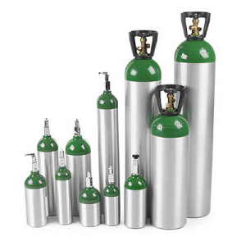
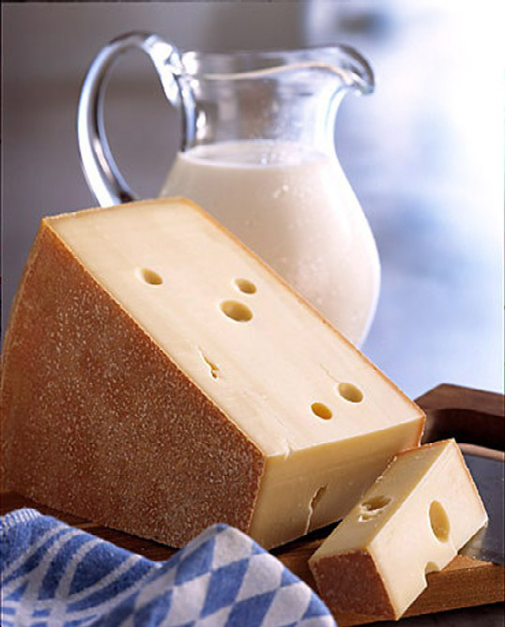
Význam zložiek vzduchu:
2. Dusík
je chemicky čistá látka,
plynný, bezfarebný, bez zápachu
je súčasťou bielkovín.
Dusík sa prepravuje v tlakových oceľových nádobách so zeleným pruhom

Slide 8
Význam zložiek vzduchu:
3. Oxid uhličitý – potrebný pre FOTOSYNTÉZU
prebieha v zelených rastlinách (chlorofyl – zelené farbivo)
Je to premena anorganických látok na organickú
Oxid uhličitý + voda ---------------→ kyslík + cukor
Slnečná energia
chlorofyl
Oxid uhličitý sa prepravuje v tlakových oceľových nádobách s čiernym pruhom

Slide 9
Starostlivosť o zeleň!!!

Slide 10
Ďakujem za pozornosť

